Slide 1
Seřaď
hvězdy
Pokračuj

Slide 2
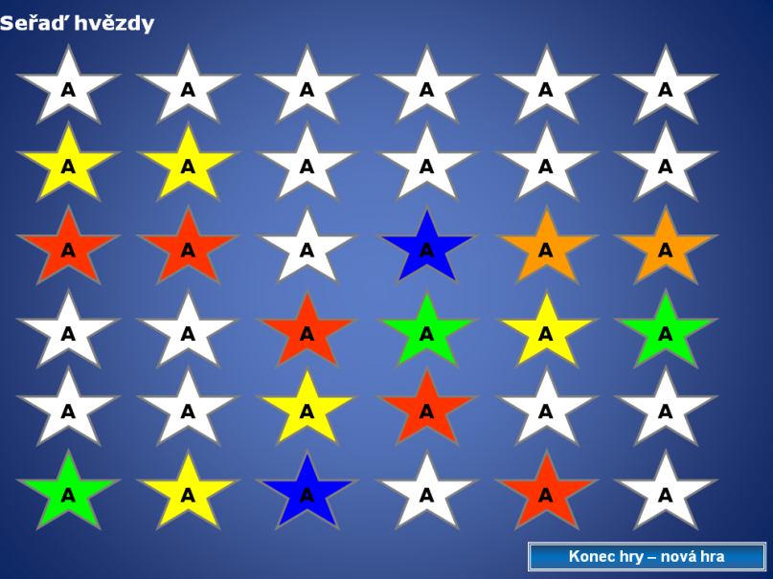
Pokyny ke hře
1. Hru může hrát najednou až šest hráčů (týmů)
2. Optimální jsou však maximálně tři hráči (týmy)
3. Každý tým má svou barvu hvězdiček (červená, oranžová, žlutá, zelená, modrá, fialová)
4.Určete počet hvězdiček, které mají vytvořit řadu (3, 4, 5)
5.Každému hráči je učitelem položena otázka. Pokud odpoví správně muže kliknout na vybranou hvězdičku tak, až se objeví jeho barva
6. Hráč, který jako první vytvoří nepřerušovanou řadu hvězdiček v požadovaném počtu, vyhrává
7. Řady se mohou tvořit svisle, vodorovně a diagonálně.
Hraj

Slide 3
Seřaď hvězdy
A
A
A
A
A
A
A
A
A
A
A
A
A
A
A
A
A
A
A
A
A
A
A
A
A
A
A
A
A
A
A
A
A
A
A
A
Nová hra
Konec

Slide 4
© Mgr. Helmut Harzer
Základní škola Ostrov Masarykova 1289
2011

